Slide 1
ÉVALUATION INDIVIDUALISATION
EDSON MBENGUI – 2010
SAISON 2026/2027

Slide 2

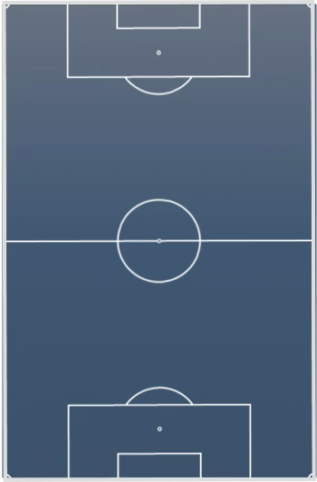





FICHE JOUEUR
FICHE SAISON
PROJECTION CARRIÈRE
G
MIN’
T / R
B / A
CJ / CR
SÉLÉCTION
Hors compétitions officielles
DATE DE NAISSANCE
05/01/2011
TECHNIQUE OFF
TECHNIQUE DEF
TACTIQUE
PIED FORT
D
Jeu long
Fermer les lignes de passes
Compréhension des espaces à utiliser
TAILLE
179,5
Jeu court
Cadrage porteur / Pressing
S’associer a ses partenaires
Qualité de la 1ère touche
Aide défensive à son latéral
Prise d’informations
POIDS
71,2
Qualité de la conduite de balle
Détacher son regard du ballon
Technique sous pression
Fermeture sur centre
PROJECTION CLUB
Efficacité en 1c1
Changement de statut
Avant dernière et dernière passe
L1 OM
Finition
Attaque du but / de la surface
PRÊT
Technique de centre
VENTE %
Utilisation des deux pieds
Vitesse d’enchainement

